Slide 1



PLAN FINANCIERO
Notes:
*

Slide 2
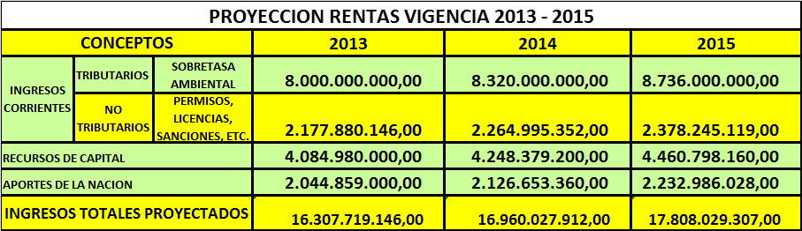
Notes:
*

Slide 3
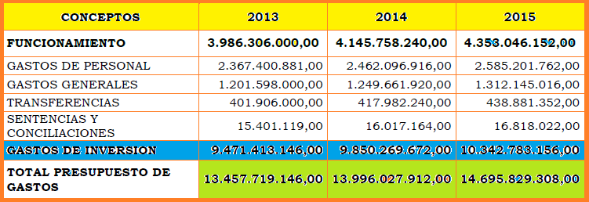
PLAN FINANCIERO: DISTRIBUCION DE RECURSOS
Notes:
*

Slide 4
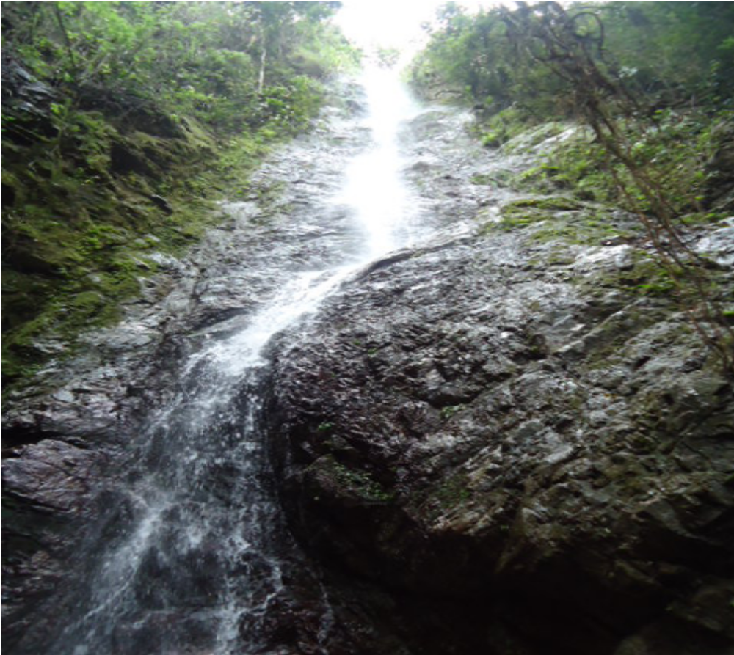
LINEA ESTRATEGICA I: RECURSOS HIDRICOS
Notes:
*

Slide 5
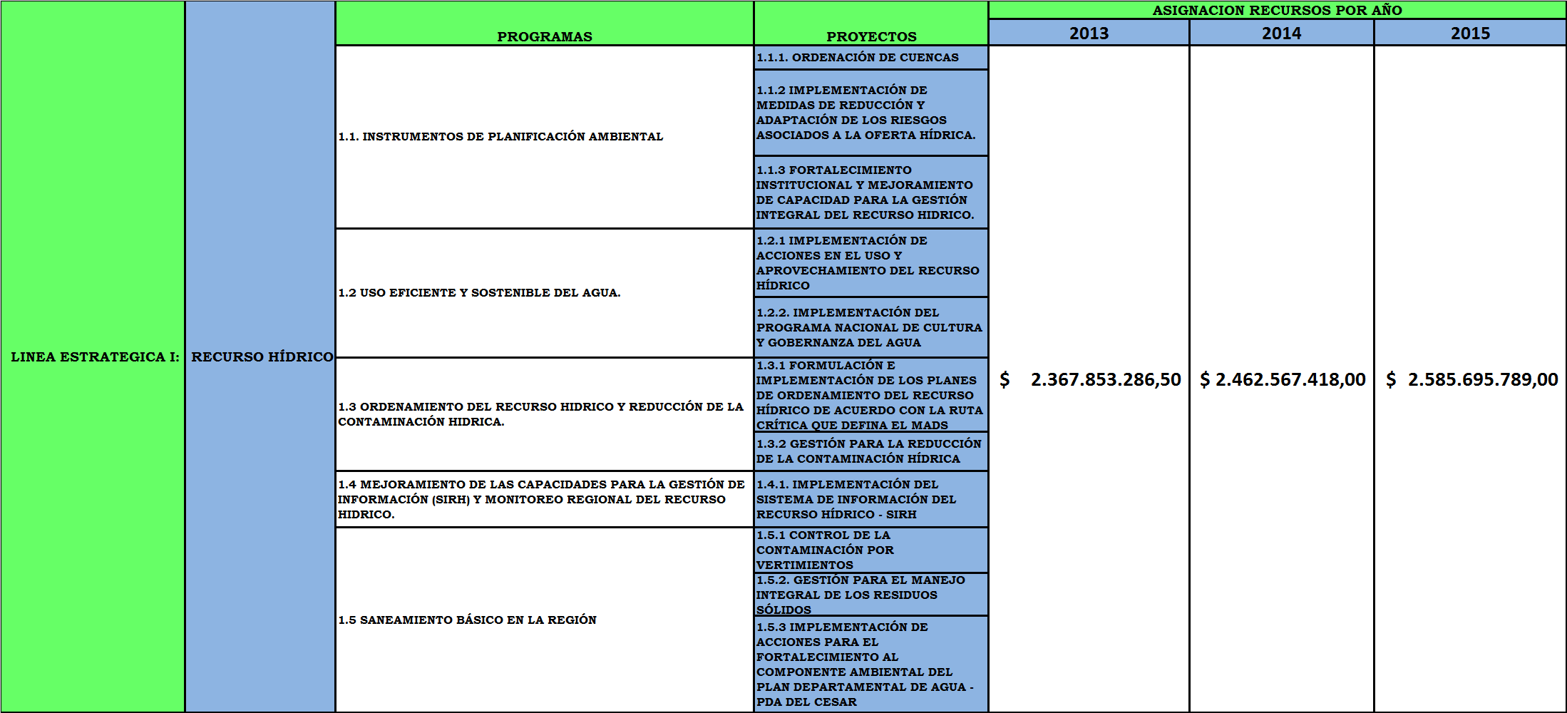
DISTRIBUCION DE RECURSOS
POR PROGRAMA
Notes:
*

Slide 6
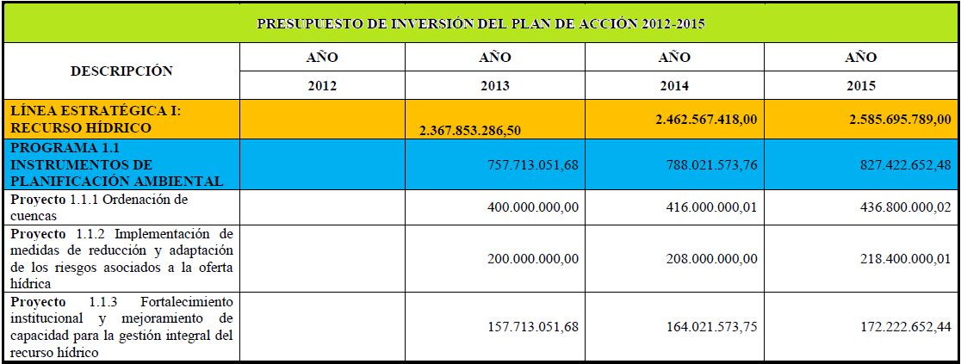
DISPERSION PRESUPUESTO DE INVERSION
Notes:
*

Slide 7
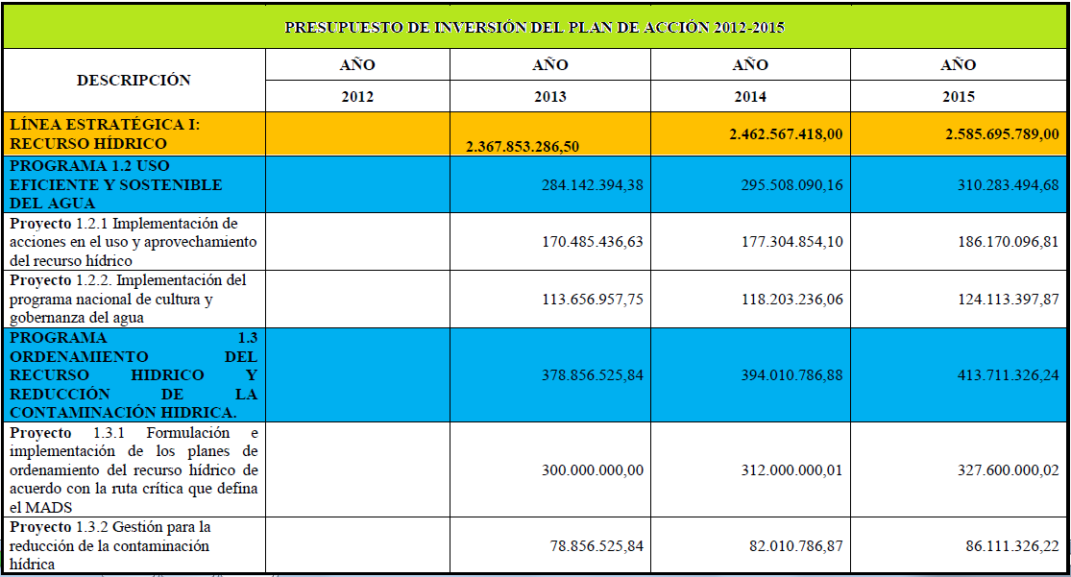
Notes:
*

Slide 8
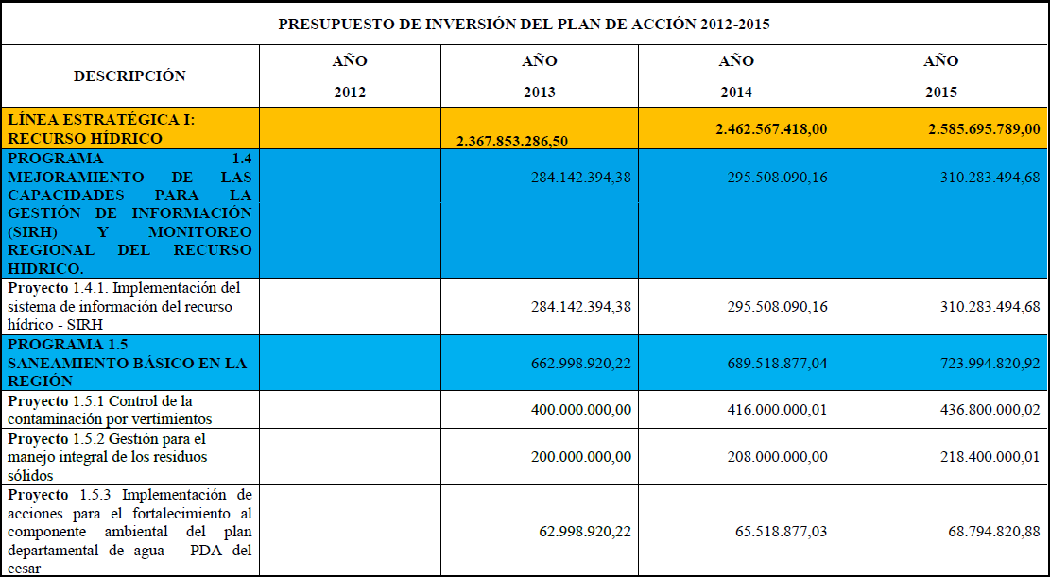
Notes:
*

Slide 9
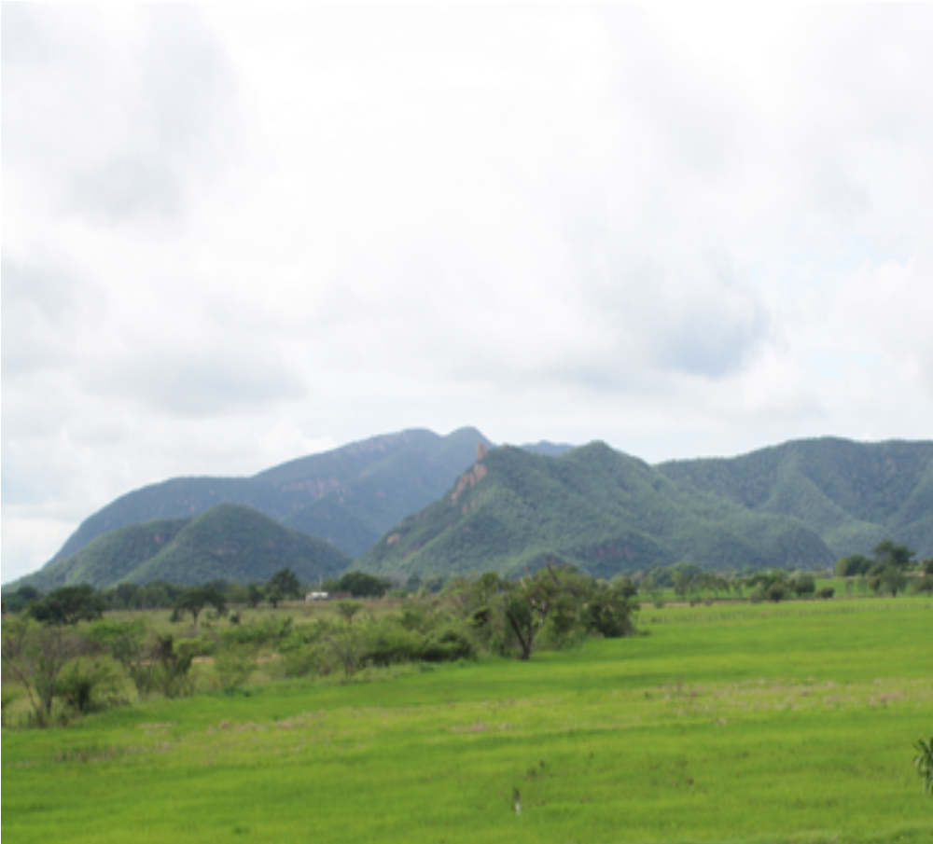
LINEA ESTRATEGICA II
ORDENAMIENTO AMBIENTAL TERRITORIAL
Notes:
*

Slide 10
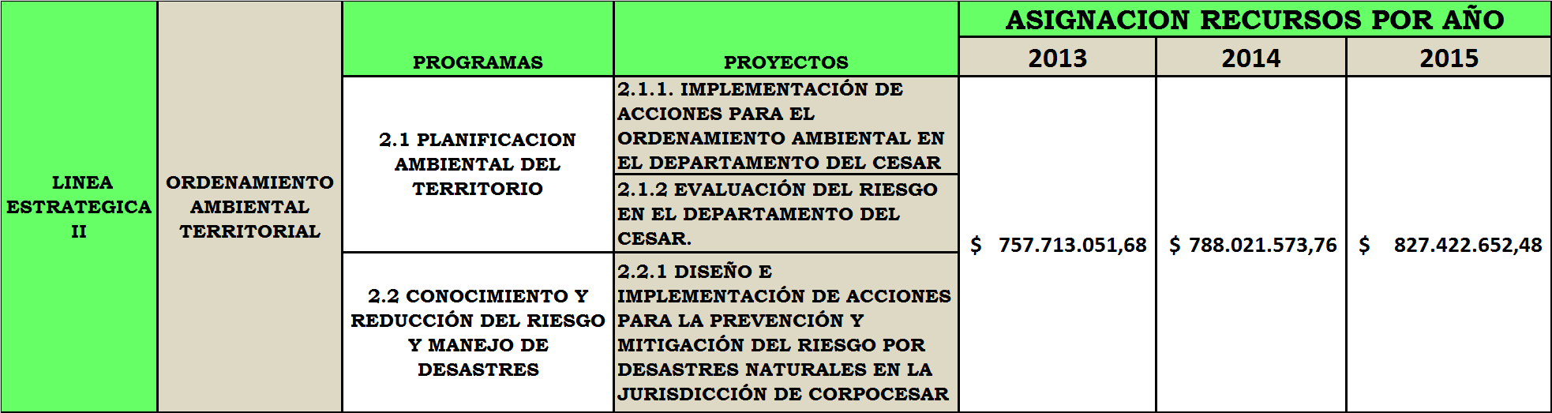
Notes:
*

Slide 11
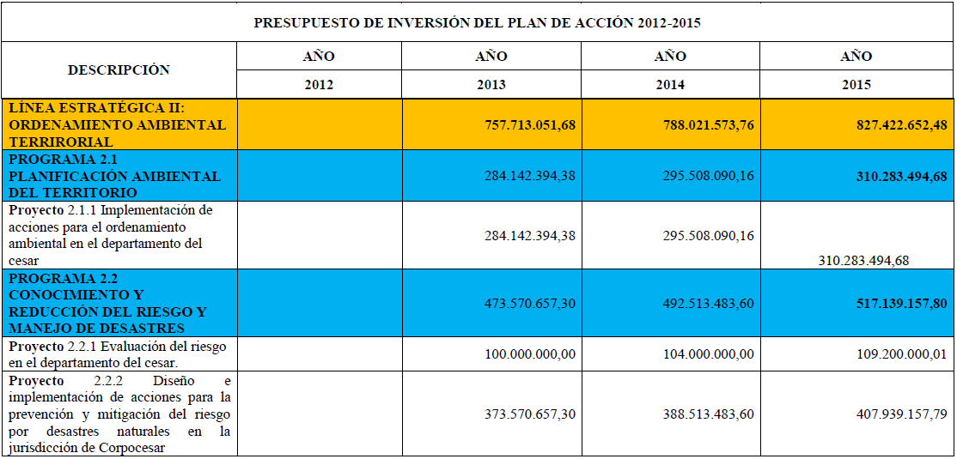
Notes:
*

Slide 12

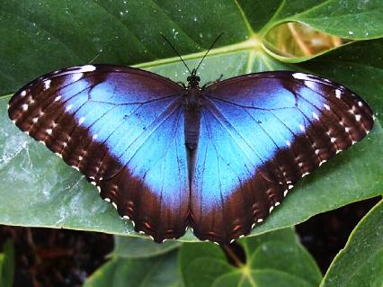
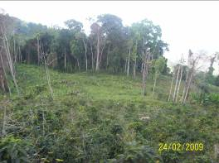
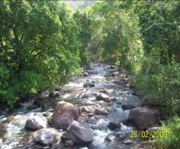
LINEA ESTRATEGICA III:
BIODIVERSIDAD Y ASUNTOS ECOSISTEMICOS
Notes:
*

Slide 13
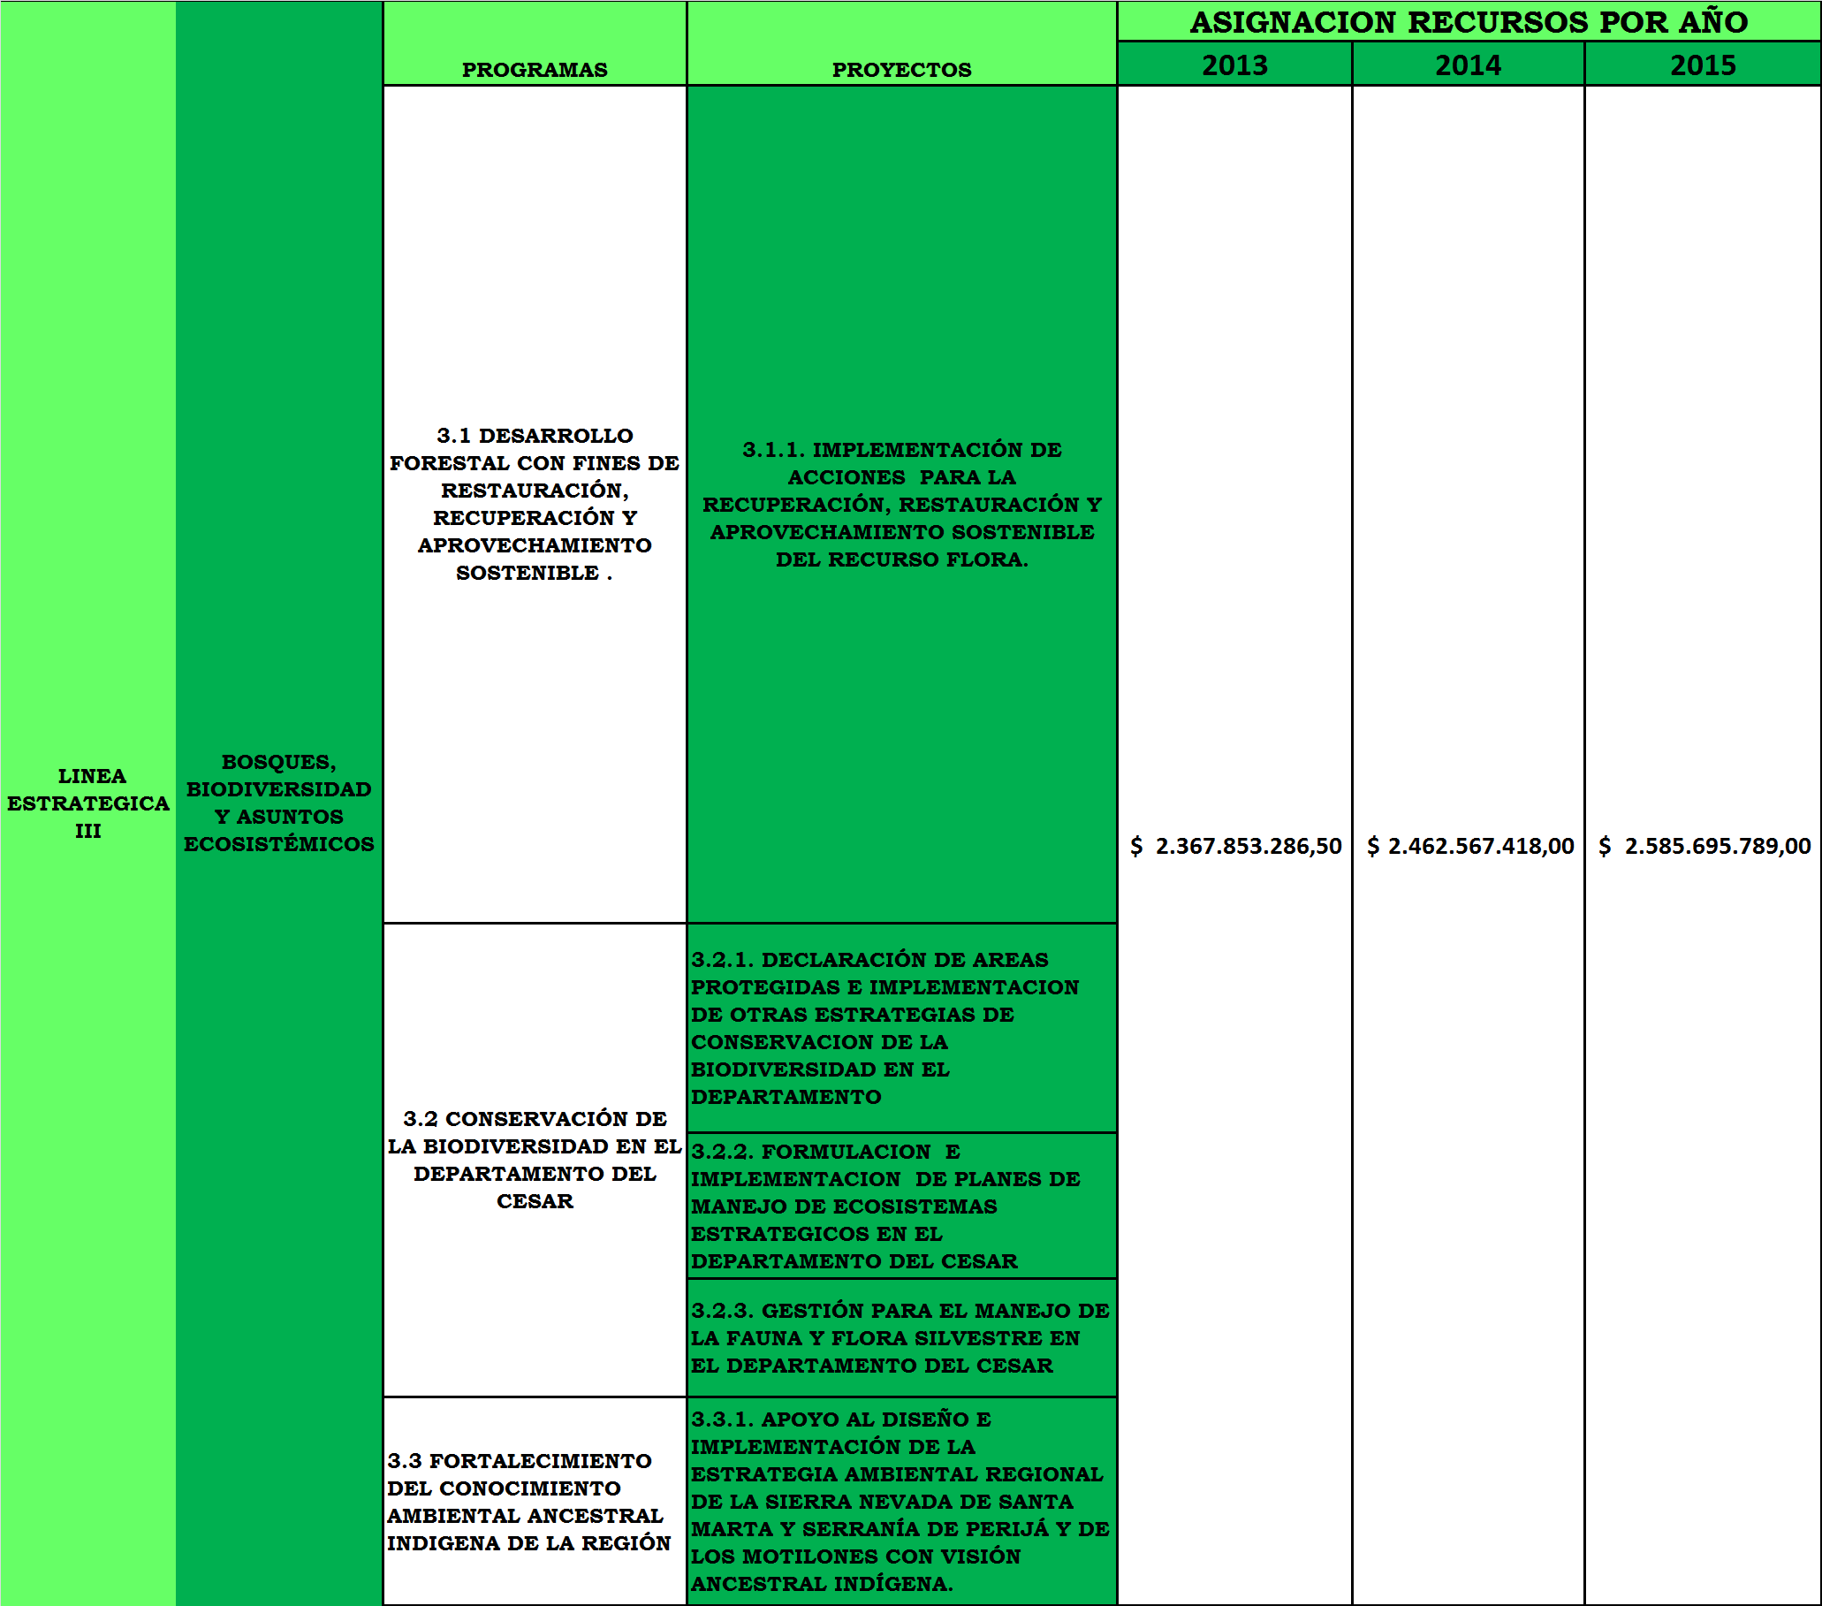
Notes:
*

Slide 14
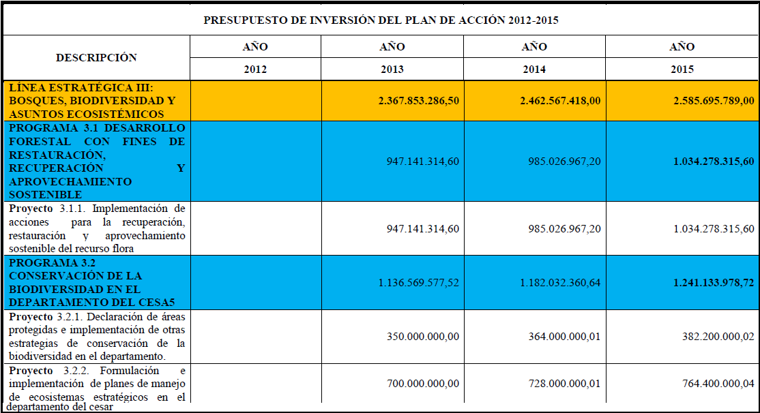
Notes:
*

Slide 15
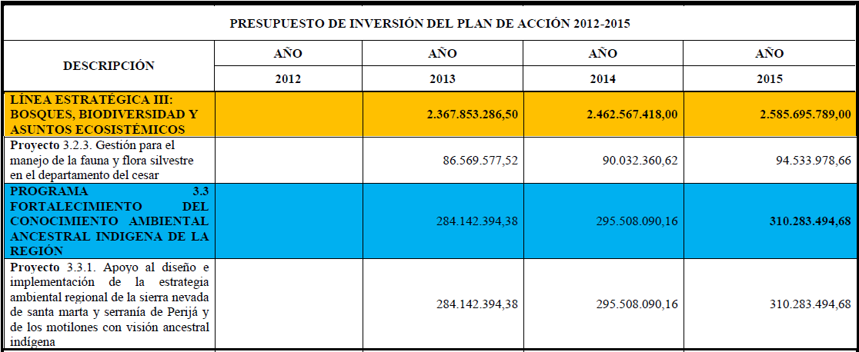
Notes:
*

Slide 16
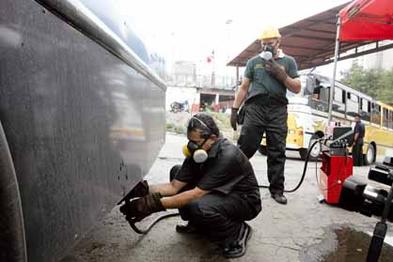
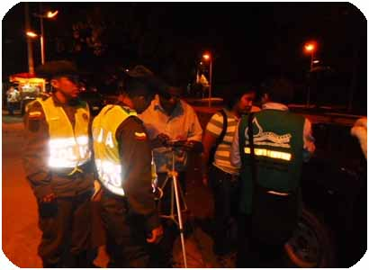
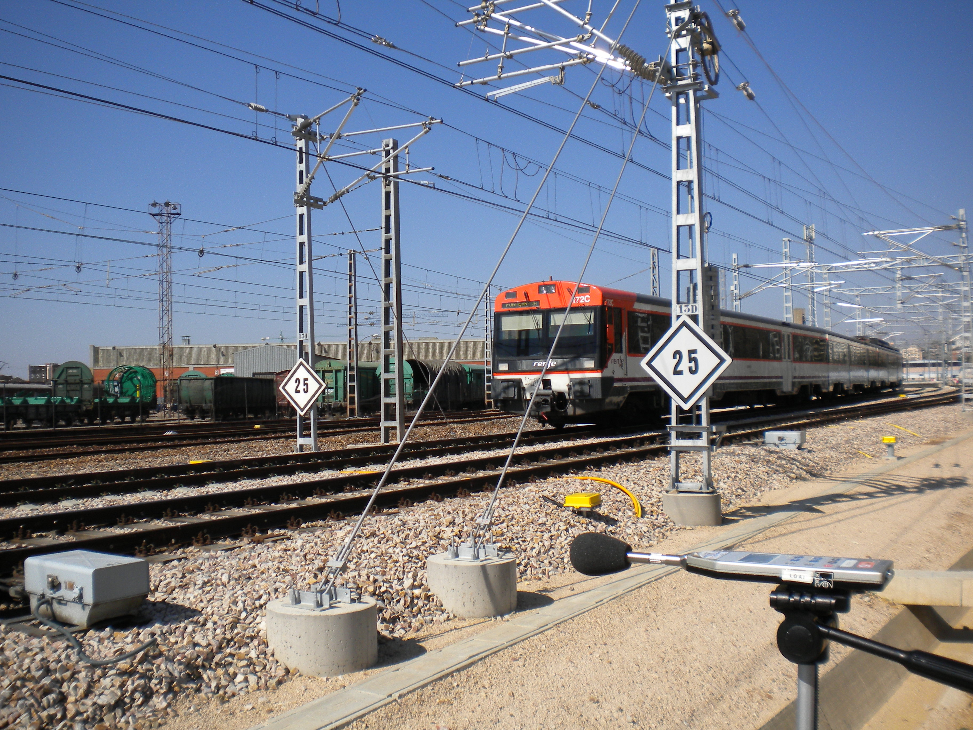

ASUNTOS AMBIENTALES
SECTORIALES
Notes:
*

Slide 17
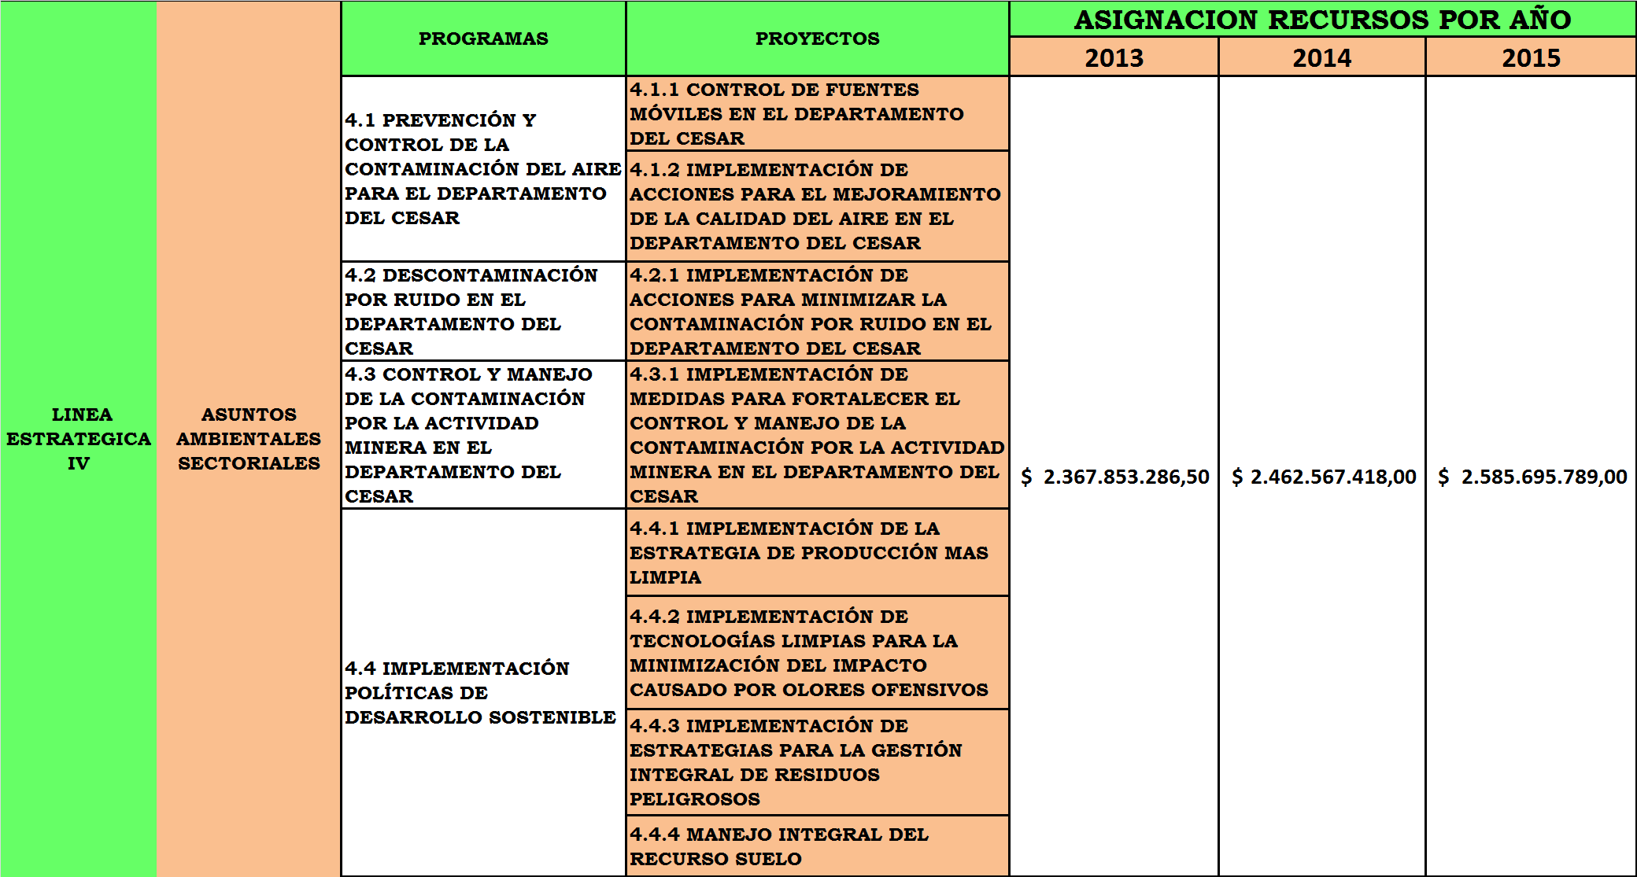
Notes:
*

Slide 18
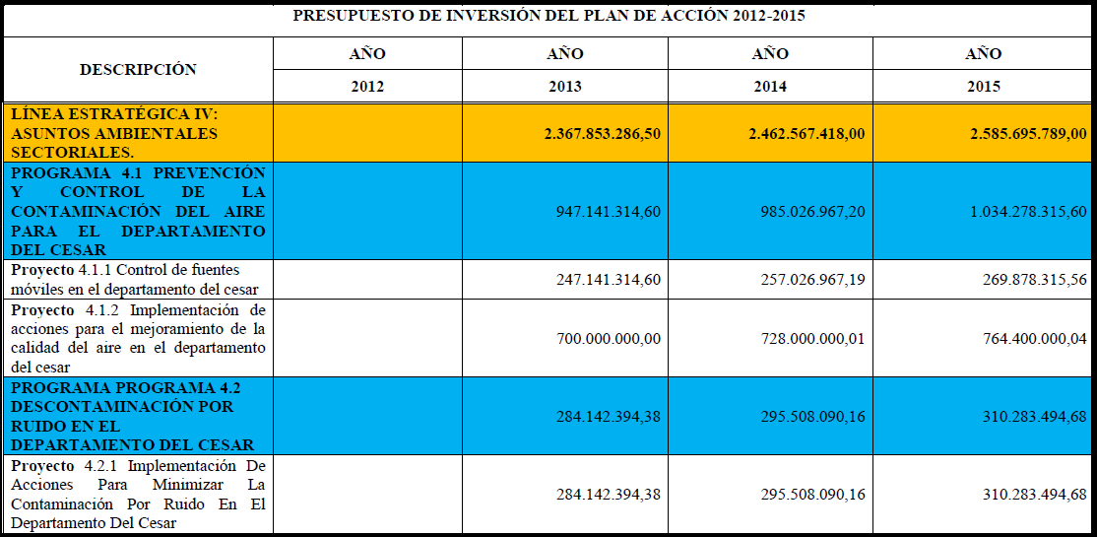
Notes:
*

Slide 19
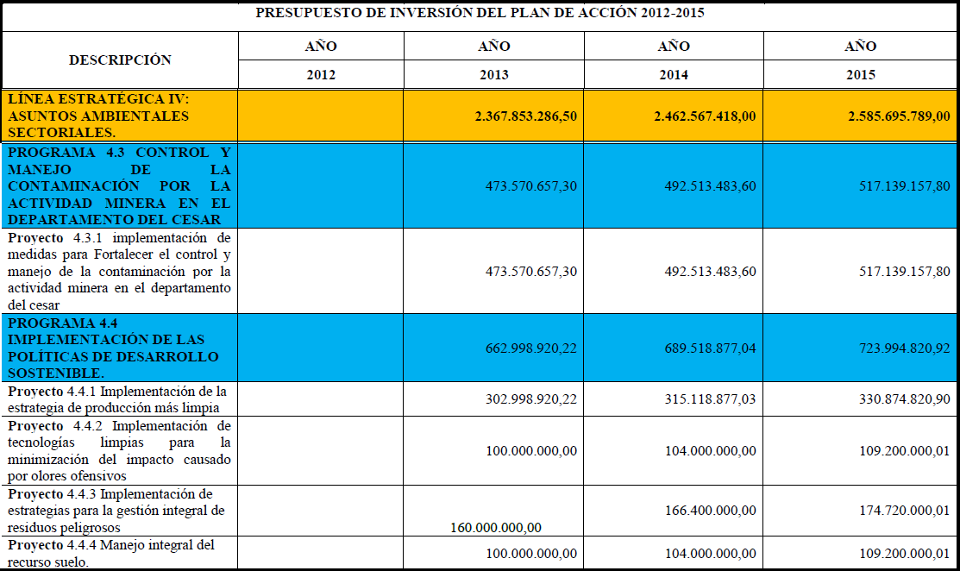
Notes:
*

Slide 20




LINEA ESTRATEGICA V:
EDUCACION AMBIENTAL
Y PARTICIPACION
Notes:
*

Slide 21
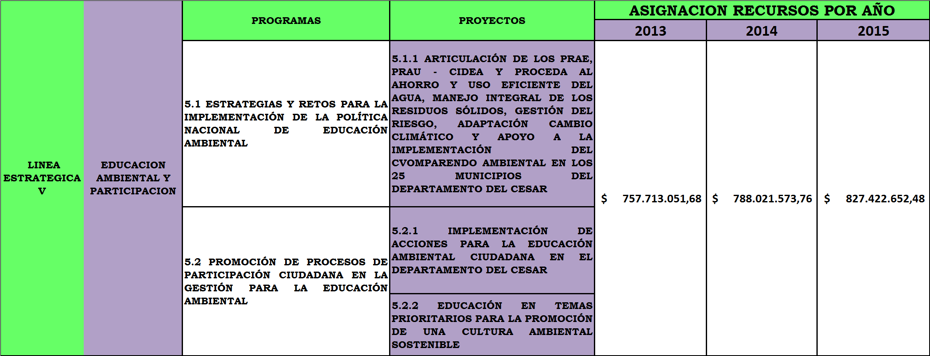
Notes:
*

Slide 22
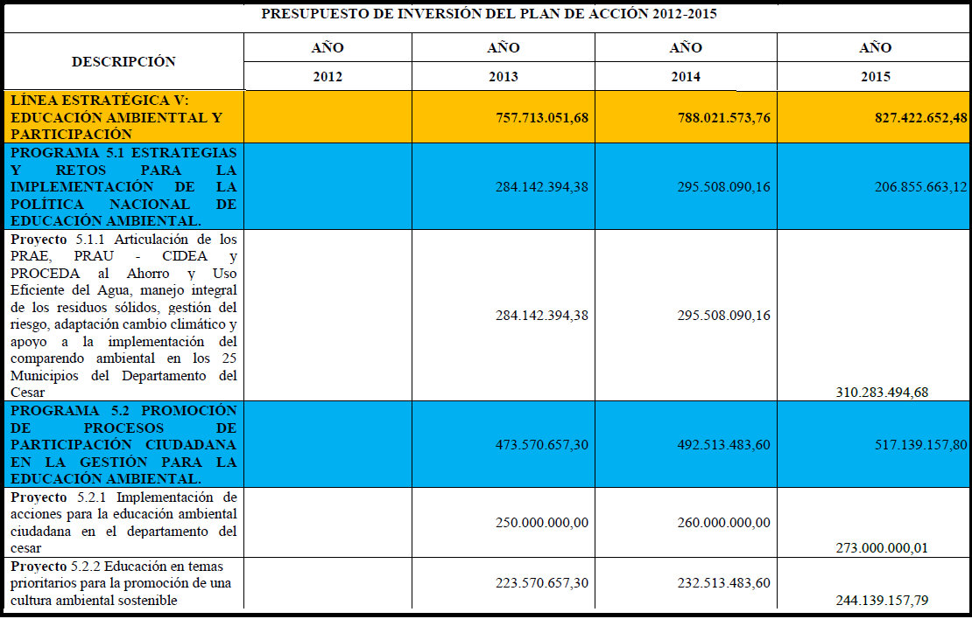
Notes:
*

Slide 23
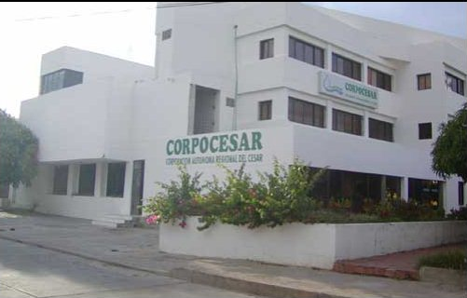
FORTALECIMIENTO INSTITUCIONAL
Notes:
*

Slide 24
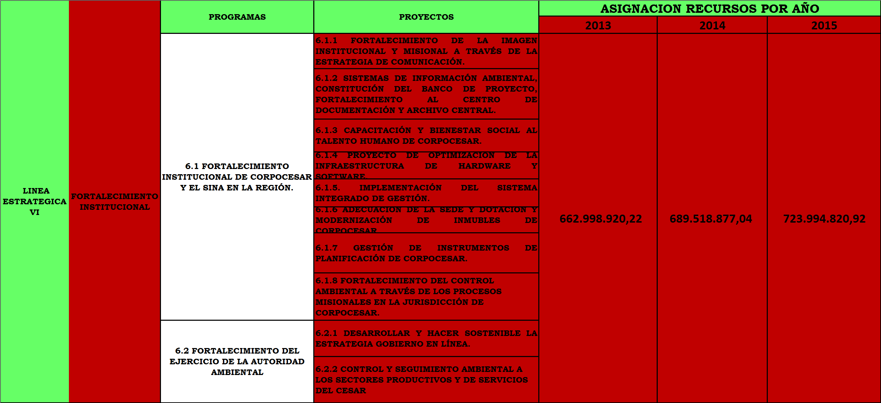
Notes:
*

Slide 25
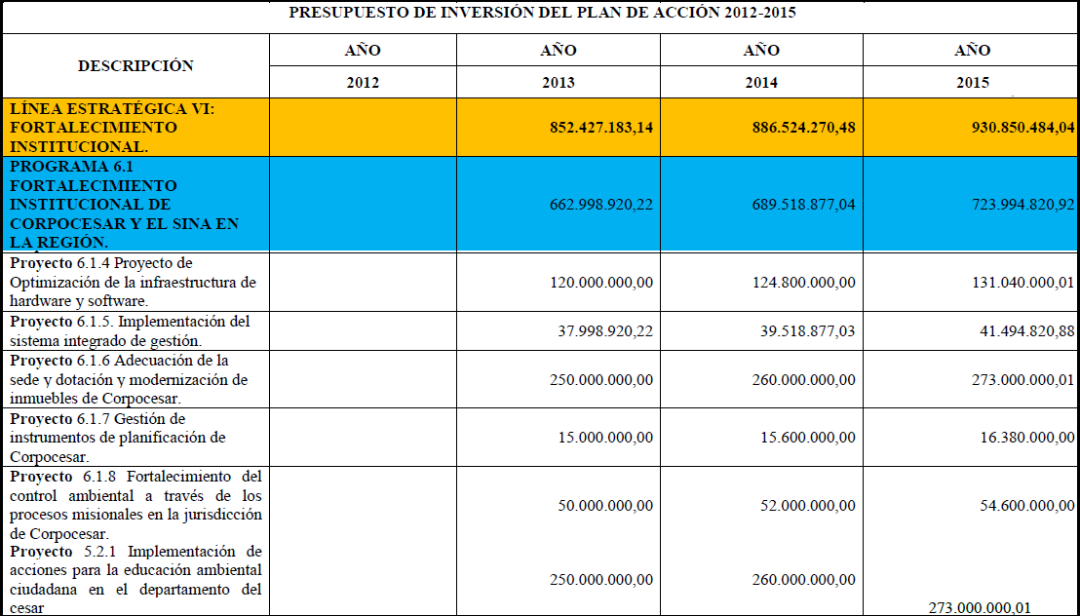
Notes:
*

Slide 26
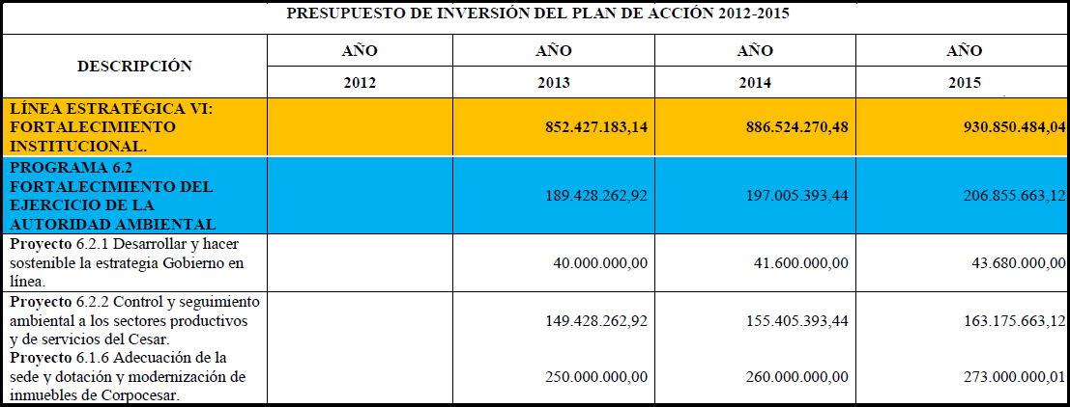
Notes:
*

Slide 27
GRACIAS
Notes:
*

